Slide 1
«Опыт применения медиативных технологий для формирования благополучного климата детско-родительских отношений, разрешения конфликтных ситуаций в семье»
Шубинская Эвелина Борисовна, директор ГУ ТО «Семейный МФЦ «Мой семейный центр»
Тула, 2023

Slide 2
КЛЮЧЕВАЯ ЗАДАЧА РЕГИОНА - ДЕМОГРАФИЯ

Slide 3
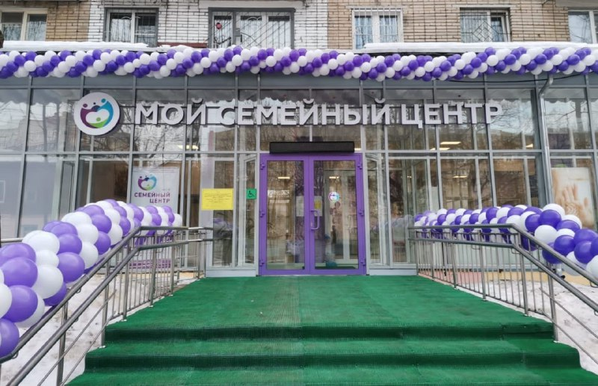
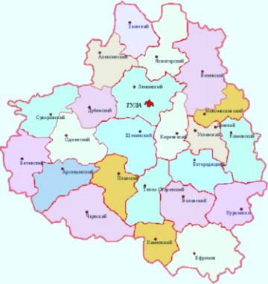
Социальная помощь семье: сегодня и завтра
ЕДИНЫЕ ПОДХОДЫ К ОКАЗАНИЮ ПСИХОЛОГИЧЕСКОЙ, ПРАВОВОЙ И СОЦИАЛЬНОЙ ПОМОЩИ
129
ЕДИНЫЙ НОМЕР
СОЦИАЛЬНОЙ ПОМОЩИ
СЕМЬЕ И ДЕТЯМ
ЕДИНАЯ БАЗА
ПРОБЛЕМ И ОБРАЩЕНИЙ СЕМЬИ
КОМФОРТНАЯ НАВИГАЦИЯ ПРИ ПОЛУЧЕНИИ УСЛУГ
26
ОТДЕЛЕНИЙ В КАЖДОМ
МУНИЦИПАЛЬНОМ
ОБРАЗОВАНИИ
ЭКСКЛЮЗИВНАЯ ИНТЕЛЛЕКТУАЛЬНАЯ СОБСТВЕННОСТЬ И ОБУЧАЮЩИЕ
ПРОГРАММЫ
СНИЖЕНИЕ КОЛИЧЕСТВА СЕМЕЙ С ДЕТЬМИ В СОЦИАЛЬНО-ОПАСНОМ ПОЛОЖЕНИИ
2021
0,5%
1%
СОКРАЩЕНИЕ КОЛИЧЕСТВА ВЗАИМОДЕЙСТВИЙ
СНИЖЕНИЕ ДОЛИ СЕМЕЙ
С ДЕТЬМИ В ТРУДНОЙ ЖИЗНЕННОЙ СИТУАЦИИ
2021
20%
23,8%
ЦЕНТРАЛЬНОЕ ЯДРО ПРОЕКТА
ГУ ТО «Семейный МФЦ «Мой семейный центр»
ПРОХОЖДЕНИЕ ПРОФЕССИОНАЛЬНОЙ ПРОФПОДГОТОВКИ И ПОВЫШЕНИЕ КВАЛИФИКАЦИИ СОТРУДНИКОВ
2021
250 000
100%
95%
ГРАЖДАН ПОЛУЧИЛИ КОНКРЕТНУЮ ПОМОЩЬ ПО ПРИНЦИПУ «ЕДИНОГО ОКНА»
УСЛУГ ОКАЗАНО
ЗА ВЕСЬ ПЕРИОД РАБОТЫ
40%
75 000
ЧЕЛОВЕК ПОЛУЧИЛИ
СОЦИАЛЬНЫЕ УСЛУГИ
5 832
51%
СЕМЕЙ СОСТОЯТ НА СОЦИАЛЬНОМ ОБСЛУЖИВАНИИ
СЕМЕЙ СНЯТЫ
С СОЦ ОБСЛУЖИВАНИЯ
С ПОЛОЖИТЕЛЬНОЙ ДИНАМИКОЙ
57 000
ОБРАЩЕНИЙ
ГРАЖДАН – служба «Семейная диспетчерская»

Slide 4
ГУ ТО СЕМЕЙНЫЙ МФЦ «МОЙ СЕМЕЙНЫЙ ЦЕНТР»
СТРУКТУРА
ОТДЕЛЕНИЕ ПЕРВИЧНОГО ПРИЕМА
Служба
«Семейная диспетчерская»
Служба первичного приема
ОТДЕЛЕНИЕ ЭКСТРЕННОЙ ПСИХОЛОГИЧЕСКОЙ ПОМОЩИ И ЭКСТРЕННОГО РЕАГИРОВАНИЯ
Служба экстренного реагирования
Служба «Телефон доверия»
8 (4872) 56-46-36
Детский телефон
доверия
8 (800) 200-01-22
ОТДЕЛЕНИЕ ОКАЗАНИЯ СОЦИАЛЬНЫХ УСЛУГ И СОЦИАЛЬНОГО СОПРОВОЖДЕНИЯ
Служба психолого – педагогического сопровождения семьи
Социально-правовая служба
Служба семейной медиации
ОТДЕЛЕНИЕ ПОМОЩИ СЕМЬЕ И ДЕТЯМ
Комплексное
социальное
сопровождение
семей с детьми
СТАЦИОНАРНОЕ ОТДЕЛЕНИЕ
СОЦИАЛЬНОЙ РЕАБИЛИТАЦИИ
ЖЕНЩИН И ДЕТЕЙ
Предоставление временного убежища семьям и реабилитации в трудной жизненной ситуации
42
места
до 100 человек
в год
ИНФОРМАЦИОННО - МЕТОДИЧЕСКОЕ ОТДЕЛЕНИЕ

Slide 5
АЛГОРИТМ РАБОТЫ С ОБРАЩЕНИЯМИ ГРАЖДАН
Поступление обращения
Сбор информации, заполнение карточки
Онлайн консультация
Разработка индивидуального маршрута оказания помощи
НОМЕР
129
Оказание комплексной социальной помощи
Офлайн консультация
Направление карты профильным специалистам

Slide 6
МОДЕЛЬ РАБОТЫ
МЕДИАТИВНЫЕ ПРОГРАММЫ
Информационно-оценочная встреча
Цель: проинформировать стороны о сути процедуры медиации и роли медиатора, порядке проведения процедуры медиации, принципах медиации; оценить случай с позиции медиабельности/немедиабельности
Письменная заявка на участие в процедуре медиации
Приглашение к процедуре медиации
Соглашение о проведении процедуры медиации – Заключается в том случае если стороны пришли к взаимному согласию о проведении процедуры медиации.
Подготовительные встречи со сторонами
Процедура медиации – процесс переговоров между оппонентами с участием медиатора
Медиативное соглашение - Если в ходе медиативной процедуры стороны пришли к договорённости, то достигнутые результаты, при согласии сторон, фиксируются в медиативном соглашении.
Прекращение процедуры медиации по заявлению одной из сторон или по заявлению медиатора. - Прекращение процедуры медиации по заявлению одной из сторон на любом этапе процедуры медиации.

Slide 7
ПОРТРЕТ СЕМЕЙ

Slide 8
ПРЕДМЕТЫ СПОРА

Slide 9
СТАТИСТИЧЕСКИЕ ДАННЫЕ ПО РАБОТЕ СЛУЖБЫ СЕМЕЙНОЙ МЕДИАЦИИ
Более 80 запросов о проведении процедуры медиации. Количество завершенных процедур медиации составляет 54%, из них 19% завершились с подписанием медиативного соглашения
Профилактированных разводов с использованием медиативных технологий
на площадках органов ЗАГС – 23%

Slide 10
СПАСИБО ЗА ВНИМАНИЕ!

